Slide 1
难治性哮喘
案例研究3：艾莎
Dermot Ryan, Hanna Sandelowsky
葛兰素史克（GSK）提供了无限制的教育资助，以支持本案例研究的开发，但未参与其内容的制定。

Slide 2
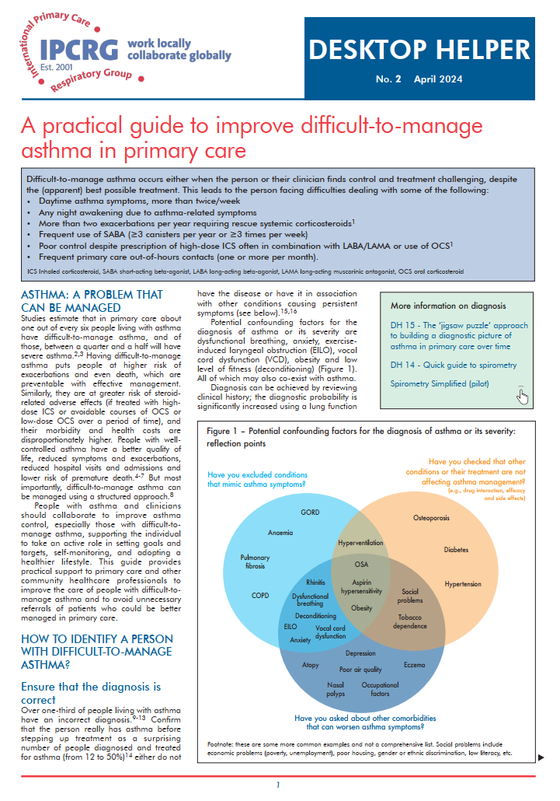
桌面助手2号：专为难治性哮喘设计
了解更多关于桌面助手
葛兰素史克（GSK）提供了无限制的教育资助，以支持本案例研究的开发，但未参与其内容的制定。

Slide 3
桌面助手2号：专为难治性哮喘设计
在进行结构化审查时，您需要检查哪些内容？
哮喘控制
依从性与吸入器使用技巧
烟草依赖
患者教育与自我监测（SMP）
加重因素与诱因
药物治疗
肥胖
心理支持
若症状未缓解，建议转诊至专科医生进行评估
葛兰素史克（GSK）提供了无限制的教育资助，以支持本案例研究的开发，但未参与其内容的制定。

Slide 4
咨询1
临床检查/检查
胸部检查未见异常，仅脉搏率略高于预期，但考虑到患者体质良好，仍在正常范围内。
她的峰值呼气流量值符合年龄、身高和性别标准。
问题：
您接下来的管理步骤是什么？
葛兰素史克（GSK）提供了无限制的教育资助，以支持本案例研究的开发，但未参与其内容的制定。

Slide 5
学习目标
在本案例研究练习结束时，医疗保健专业人员应能够：
列举并识别哮喘的鉴别诊断。
分析并评估患者临床病史对哮喘诊断的影响，并在诊断过程中评估患者自身信念和先入之见。
制定并执行对出现呼吸困难症状且诊断不明确患者的定期随访计划。
葛兰素史克（GSK）提供了无限制的教育资助，以支持本案例研究的开发，但未参与其内容的制定。

Slide 6
案例研究3
艾尔莎担心自己的哮喘病情正在恶化，因为她在参加一次跑步比赛时出现了呼吸困难和头晕的症状。
哪些因素可能阻碍了对该患者的控制和治疗？
这是否属于难治性哮喘的病例？
葛兰素史克（GSK）提供了无限制的教育资助，以支持本案例研究的开发，但未参与其内容的制定。

Slide 7
咨询1
患者：艾尔莎
42岁，育有两名女儿（6岁和8岁）。已婚。
她是一名学校教师（教授语言科目）。
她从不吸烟，仅在周末饮用一两杯葡萄酒。
她非常注重健康，是跑步俱乐部成员，每周至少跑步10公里三次，并在周末参加比赛。
葛兰素史克（GSK）提供了无限制的教育资助，以支持本案例研究的开发，但未参与其内容的制定。

Slide 8
咨询1
病史
她报告称没有过敏史，家中也没有养宠物。她的父母身体健康，均已年过七旬。她的近亲中没有人患有哮喘或过敏症。
她一生中一直身体健康（直至目前）。除分娩外，从未因任何原因住院。
哮喘最近在另一家全科医生诊所被诊断出来，因为她在跑步比赛结束时出现呼吸困难，有时在比赛后会感到轻微头晕。根据患者所述，尚未进行过肺功能测试。
她唯一的常规药物是哮喘药物，每日两次吸入性皮质类固醇（ICS），并被建议在运动前吸入两剂速效支气管扩张剂（SABA）。
她使用屏障避孕方法。
葛兰素史克（GSK）提供了无限制的教育资助，以支持本案例研究的开发，但未参与其内容的制定。

Slide 9
咨询1
当前演示文稿
患者最近转诊至贵诊所，这是她的首次就诊，以便领取哮喘药物。
哮喘的控制 她担心自己的哮喘病情正在恶化，因为她在运动时越来越感到呼吸困难，不得不放慢跑步速度。值得注意的是，她的症状没有明显波动。她没有夜间症状，特别是没有咳嗽（除了去年冬天的一次严重上呼吸道感染外）或喘息，即使在寒冷天气下跑步也是如此。
烟草 她不吸烟。
患者教育与自我监测 她的吸入器使用技巧非常娴熟。医生建议她如果症状无法控制，应增加药物剂量，因此她在跑步时出现症状时会额外使用SABA（沙丁胺醇）。然而，即使使用了2-3次额外剂量，她仍不确定沙丁胺醇是否真的有效。
葛兰素史克（GSK）提供了无限制的教育资助，以支持本案例研究的开发，但未参与其内容的制定。
Notes:
Lets look at the steps on the Desktop helper no 2 on difficult to manage asthma

Slide 10
咨询1
当前演示文稿，继续
加重因素和诱因 她未报告任何异常。特别是她没有鼻炎。她体形瘦削，体格健壮。
药物治疗 吸入布地奈德0.2毫克，每日两次；按需吸入沙丁胺醇。均通过 MDI和吸入器。
依从性与吸入器使用技巧 完美。
肥胖 BMI处于正常范围的下限。
心理支持 她感到自信心下降，因为她的身体状况正在恶化，尤其是在与跑步俱乐部外出时以及参加跑步比赛时更为明显。
转介至专科评估 目前无需转介。
葛兰素史克（GSK）提供了无限制的教育资助，以支持本案例研究的开发，但未参与其内容的制定。
Notes:
bjuDEsonaid

Slide 11
咨询1
临床检查/检查
检查结果：
心肺听诊正常。脉搏率90。
她看起来有点苍白。
肺功能检查结果正常。峰值呼气流量为450。（身高167cm：呼气量440）
问题： 您如何评价这些发现？
葛兰素史克（GSK）提供了无限制的教育资助，以支持本案例研究的开发，但未参与其内容的制定。

Slide 12
咨询1
管理
下一步：
我们共同决定检查一些事项，她同意进行每日两次的峰值流量测量，并在跑步后10-15分钟内进行测量。
将进行血液常规检查，以检测嗜酸性粒细胞和血红蛋白水平。
我们约定两周后复诊，讨论检查结果。
葛兰素史克（GSK）提供了无限制的教育资助，以支持本案例研究的开发，但未参与其内容的制定。

Slide 13
咨询2，两周后
临床检查/检查
研究结果
她的峰值呼气流量在430（早上）和470（晚上）之间波动。跑步没有影响（预期昼夜节律波动）
她的嗜酸性粒细胞为100，血红蛋白为7.0 g/dL，伴有低色素小细胞性贫血（女性正常范围12.1–15.1 g/dL）
问题
您还有什么其他问题想问这位患者吗？
葛兰素史克（GSK）提供了无限制的教育资助，以支持本案例研究的开发，但未参与其内容的制定。

Slide 14
咨询2，两周后
临床检查/检查
研究结果引发了一系列更广泛的问题，并需要进一步的临床研究。
她保持均衡饮食，每周食用肉类2-3次。
她月经量大，持续7-10天，每天使用8-10个超吸收型卫生巾，偶尔伴有血块。
腹部检查发现耻骨上区有肿块，大小相当于13周妊娠，形状略不规则。
问题：
诊断是否正确
葛兰素史克（GSK）提供了无限制的教育资助，以支持本案例研究的开发，但未参与其内容的制定。

Slide 15
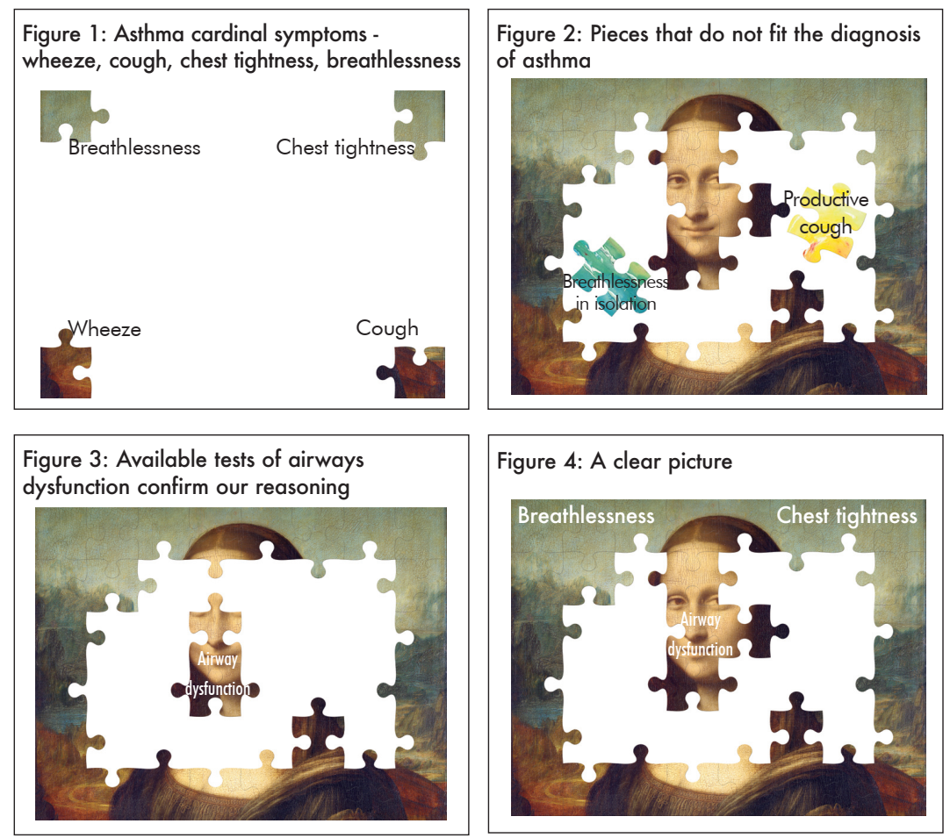
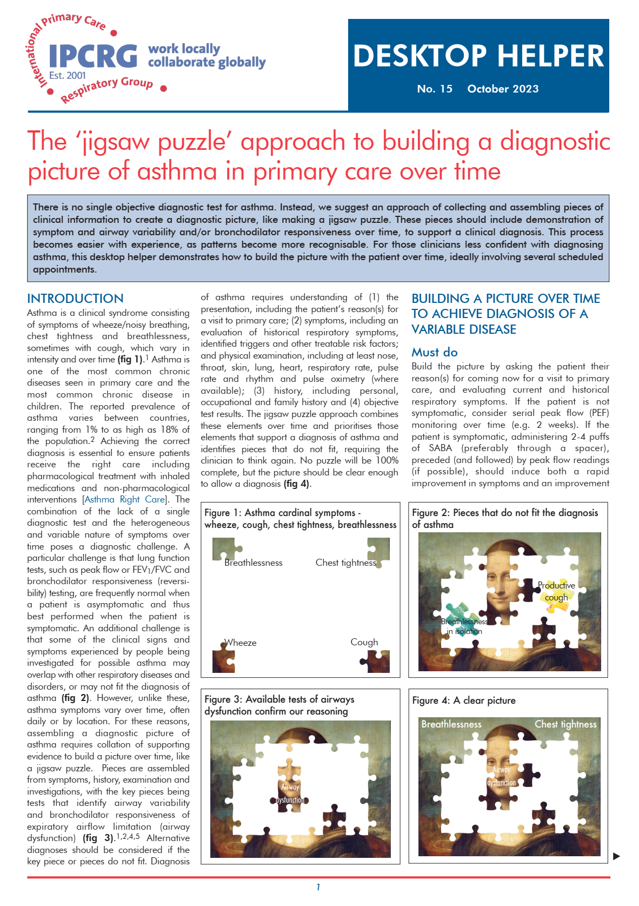
桌面助手编号：桌面助手 15 - 通过“拼图”方法构建哮喘诊断图谱
图1：哮喘的典型症状——喘息、咳嗽、胸闷、呼吸困难
图2：不符合哮喘诊断的病灶
对沙丁胺醇无反应
低血红蛋白
no response to salbutamol
呼吸困难
胸闷
low Hb
喘息
咳嗽
缺失的部件
Missing pieces
图3：气道功能障碍的可用检测方法证实了我们的推断。
图4：清晰的图片
喘息
呼吸困难
胸闷
wheeze
变异性
variability
气道功能障碍
气道功能障碍
nocturnal symptoms
夜间症状
葛兰素史克（GSK）提供了无限制的教育资助，以支持本案例研究的开发，但未参与其内容的制定。

Slide 16
桌面助手 编号：桌面助手 15 - 通过“拼图”方法构建哮喘诊断图谱
no response to salbutamol
对沙丁胺醇无反应
low Hb
低血红蛋白
葛兰素史克（GSK）提供了无限制的教育资助，以支持本案例研究的开发，但未参与其内容的制定。

Slide 17
组装部件
演示文稿
症状
42岁女性
主诉呼吸困难
尤其在运动时
同时感到持续疲劳
坚持认为自己患有哮喘
她从未吸过烟
除了生孩子外，从未住院
她的爱好是跑步，但她发现这越来越困难
她是一位有两个孩子的母亲
年龄分别为6岁和8岁
使用避孕措施
除生育外，从未住院治疗
语言教师
她神情镇定，放松
呼吸正常，呼吸频率
为14
峰值流量为450升/分钟
静息心率为90次/分钟，节律规则
胸部检查正常
她看起来相当苍白
历史
考试与客观测试
葛兰素史克（GSK）提供了无限制的教育资助，以支持本案例研究的开发，但未参与其内容的制定。

Slide 18
组装部件
符合诊断的病灶
呼吸困难
运动症状
疲劳
不匹配的部件
无既往疾病或危险因素
无喘息、咳嗽、夜间症状、胸闷，峰值呼气流量正常
无症状波动
对沙丁胺醇无反应
峰值呼气流量日间波动正常
静息时心动过速
苍白
葛兰素史克（GSK）提供了无限制的教育资助，以支持本案例研究的开发，但未参与其内容的制定。

Slide 19
我们需要搜索一张不同的图片/照片/拼图。
她为什么这么苍白？……
有人怀疑她贫血
在她这个年龄段，月经过多是贫血的常见原因
……因此提出了适当的问题
她月经不规律且量多
进一步检查发现下腹部有非压痛性肿块
超声检查显示为子宫肌瘤
实验室检查显示血红蛋白为7.0 g/dL，低色素、小细胞，血清铁水平低下
因此她被转诊至妇科医生，行子宫切除术，并开始口服铁剂，哮喘症状明显改善。
葛兰素史克（GSK）提供了无限制的教育资助，以支持本案例研究的开发，但未参与其内容的制定。

Slide 20
不要被误导
Mimic Asthma
symptoms
相似性
两张图片的背景
（气喘吁吁，疲惫不堪）
Worsen asthma
symptoms
共同特征
额头
（运动症状，疲劳，）
相似但不同
面部特征
（正常肺功能、嗜酸性粒细胞、呼吸模式）
葛兰素史克（GSK）提供了无限制的教育资助，以支持本案例研究的开发，但未参与其内容的制定。

Slide 21
咨询2，两周后
诊断
你认为她的呼吸困难主要是由月经过多引起的贫血所致，而非哮喘所致。
问题：
您接下来的管理步骤是什么？
葛兰素史克（GSK）提供了无限制的教育资助，以支持本案例研究的开发，但未参与其内容的制定。
Notes:
menoREIjia

Slide 22
咨询2，两周后
管理
下一步措施：
您决定在监测其峰值呼气流量值的同时，逐步减少其吸入药物剂量
您为其开具铁剂并转诊至妇科医生。
您要求患者在3-4个月后回诊复查。
葛兰素史克（GSK）提供了无限制的教育资助，以支持本案例研究的开发，但未参与其内容的制定。

Slide 23
咨询3，三个月后
艾尔莎已返回瑞典居住
她带来了一份英国患者病历的打印件
血红蛋白（Hb）目前为12.5克/分升，红细胞形态正常。
患者整体感觉更加精力充沛，不再出现头晕症状。
然而，她在跑步时仍会感到呼吸困难，尤其是在参加比赛时。此时她可能会额外服用沙丁胺醇，但仍不确定是否真正有效。
问题：
您目前的结论是什么，接下来您将采取哪些步骤？
葛兰素史克（GSK）提供了无限制的教育资助，以支持本案例研究的开发，但未参与其内容的制定。
Notes:
Dermot, please fill in a proper number so it makes sense (So apparently we use a different way to express Hb figures in Sweden than what you do in the UK)

Slide 24
咨询3，三个月后
临床检查/检查
一份新的综述，综合考虑了之前的步骤：
确保诊断准确
识别并管理合并症
进行以这些要素为重点的结构化评估
哮喘控制
烟草依赖
患者教育与自我监测
加重因素与诱因
药物治疗
依从性与吸入器使用技巧.
肥胖
心理支持
转诊至专科评估
葛兰素史克（GSK）提供了无限制的教育资助，以支持本案例研究的开发，但未参与其内容的制定。
Notes:
Again, the steps on the IPCRG Desktop helper no 2 on difficult to manage asthma

Slide 25
咨询3，三个月后
管理
下一步：
您怀疑患者存在EILO*或呼吸功能障碍，首先将患者转诊至开展EILO检查的耳鼻喉科（ENT）科室
您对哮喘诊断的准确性表示怀疑。您决定逐步减少药物治疗，实际上您告知患者完全停用吸入剂，同时监测其峰值呼气流量。
您计划在耳鼻喉科会诊完成后进行随访，以评估哮喘是否加重.
* 运动诱发性喉部阻塞
葛兰素史克（GSK）提供了无限制的教育资助，以支持本案例研究的开发，但未参与其内容的制定。
Notes:
larRYNjial

Slide 26
咨询4，一个月后
临床检查/检查
耳鼻喉科检查结果正常。
患者未报告呼吸困难加重或她认为的“哮喘症状”，尽管未服用任何吸入性皮质类固醇（ICS）或短效β受体激动剂（SABA）。
她的峰值呼气流量与之前相同。您再次进行肺功能测试，结果与上次几乎相同（上次测试距今约5个月，当时患者正在接受哮喘药物治疗）。
问题：
您目前的结论是什么，接下来您将采取哪些步骤
葛兰素史克（GSK）提供了无限制的教育资助，以支持本案例研究的开发，但未参与其内容的制定。

Slide 27
咨询3，三个月后
诊断
您诊断患者患有呼吸功能障碍（DB）。
DB 是一种呼吸系统疾病，其特征为呼吸模式异常，通常表现为浅快呼吸和短句说话，可在无其他并发疾病的情况下发生，或继发于心肺疾病。
尽管主要症状常为呼吸困难或呼吸不畅，DB 还伴随非呼吸系统症状，如头晕、感觉异常和心悸。
DB在所有年龄段均有报道，成人患病率约为9.5%，女性更为常见。
在哮喘患者中，DB与哮喘同时存在于约三分之一的女性和五分之一的男性中。
由于DB的症状（呼吸困难、心悸和头晕）与其他常见心肺疾病（如慢性阻塞性肺疾病和哮喘）的症状相似，DB常被漏诊或误诊。
您还得出结论，患者没有哮喘
Vidotto LS, Carvalho CRF, Harvey A, Jones M. J Bras Pneumol. 2019 Feb 11;45(1):e20170347.
葛兰素史克（GSK）提供了无限制的教育资助，以支持本案例研究的开发，但未参与其内容的制定。

Slide 28
咨询3，三个月后
管理
您应向患者明确说明她并未患有哮喘，并向其介绍DB（药物诱发性支气管痉挛）。
您应与患者达成一致，转诊至专门从事呼吸系统疾病的呼吸治疗师或语言治疗师，以协助患者管理该病情。
葛兰素史克（GSK）提供了无限制的教育资助，以支持本案例研究的开发，但未参与其内容的制定。

Slide 29
摘要
确保既往哮喘诊断的准确性。始终自问：'患者真的患有哮喘吗？'
哮喘的正确诊断基于对临床病史的全面回顾，而通过肺功能测试可显著提高哮喘的诊断概率。
由于哮喘的气道阻塞具有波动性，正常肺功能测试结果并不能排除哮喘。通常在患者病情控制或无症状时进行肺功能测试，这可能导致假阴性结果。
不要被误导。对于已确诊哮喘的患者，采取开放、全面的评估方法来评估呼吸困难至关重要。
使用结构化访谈和适当的诊断测试，以确定患者的症状是否由哮喘、合并症引起的类似症状，或其他加重哮喘或模仿哮喘症状的疾病引起。
定期复查呼吸困难的患者，并继续复查直至找到症状的原因、进行治疗并改善症状。
葛兰素史克（GSK）提供了无限制的教育资助，以支持本案例研究的开发，但未参与其内容的制定。

Slide 30
桌面助手2号：专为难治性哮喘设计
了解更多关于桌面助手：
葛兰素史克（GSK）提供了无限制的教育资助，以支持本案例研究的开发，但未参与其内容的制定。

